Slide 1
English class
Friday, March 27th

Slide 2
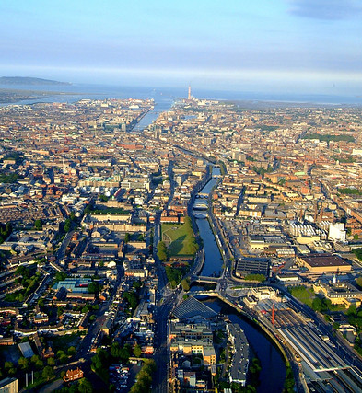
Résumé de l'épisode précédent
Reading comprehension.
Answering questions.
Finding questions to ask as a tourist.
Finding answers to give as a tourist guide.

Slide 3

Today
Picture analysis.
Listening comprehension.
Grammar: passive voice.

Slide 4
Recommandations
Recopiez leçons, exercices et corrections dans le cahier.
Recherchez le vocabulaire inconnu dans un dictionnaire papier ou en ligne et notez-le dans votre cahier.
Prenez tout le temps nécessaire en autonomie.

Slide 5
Liens utiles
Vos séances sur le blog.
Votre lien d’invitation pour votre classe sur Quizlet.
Votre classe Quizlet.
Un bon dictionnaire en ligne.

Slide 6
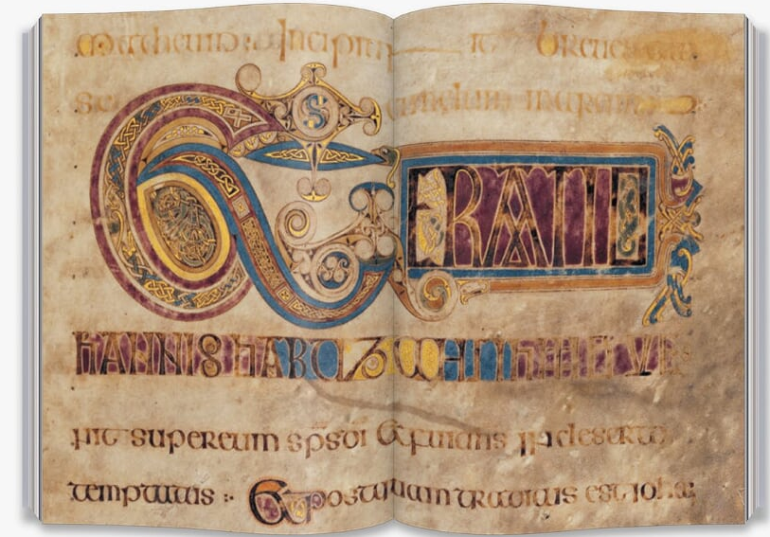
Look

Slide 7
Answer the questions
1) What can you see?
2) Where can you find this book?
3) How is it presented?
4) Who takes care of it?
5) Can you describe one of the pages?

Slide 8
Listen
https://1drv.ms/u/s!AtwArqS6LaZhzAO_p9HG8_3rjvM0?e=xJc06a
Answer
1) Who is speaking?
2) Where is this person?
3) Find out the questions this person answers.

Slide 9
Thinking about grammar
LE PASSIF
Sujet qui subit l’action | Auxiliaire être (be) | Participe passé du verbe d’action | Complément de lieu | Complément d’agent
Le livre | a été | déplacé | en Irlande | par les moines.
The book | was | moved | to Ireland | by the monks.

Slide 10
Thinking about grammar
LE PASSIF
Pour la compréhension orale de cette séance, tu as entendu Aiden parler du Livre de Kells.
Peux-tu retrouver dans ses réponses d’autres exemples de phrases au passif ? (Trouves-en au moins 2).

Slide 11
See you next time!

